Slide 1
Методика організації спецкурсів та факультативів з хімії
ХЕРСОНСЬКИЙ ДЕРЖАВНИЙ УНІВЕРСИТЕТ
КАФЕДРА ХІМІЇ ТА ФАРМАЦІЇ
Напрям підготовки: Середня освіта(Хімія)
Спеціальність: Вчитель хімії
Курс: ІV

Slide 2
Мета:
теоретично і практично підготувати майбутніх учителів до викладання хімії на профільному рівні; формувати у студентів професійну компетенцію в галузі природничої освіти;
освоїти компетентності щодо методики організації та викладання хімії на поглибленому рівні шляхом проведення курсів за виборов та факультативів в закладах загальної середньої освіти;
розкриття наукових концепцій, дидактико-методичних понять, методів та технологій сучасного заняття з поглибленого вивчення предмету хімії;
надання допомоги студентам у процесі оволодіння професійною компетентністю;
формування особистості майбутнього учителя, який зорієнтований не на передачу знань, а на особистісний розвиток дитини і потреби сучасної школи

Slide 3
Завданням вивчення навчальної дисципліни є:
сформувати у майбутніх учителів знання про: об'єкт, предмет, завдання методики викладання хімії на профільному рівні; структуру і методи цілісного методичного дослідження; структуру процесу навчання, зміст його структурних компонентів, зв'язків і відношень між ними; рівні процесу навчання в межах профільного рівня.
ознайомити студентів із шляхом включення хімічних знань та вмінь в практику профільного навчання учнів основної та старшої школи, максимально використовувати продуктивні методи і прийоми в процесі формування хімічної компетентності здобувачів освіти, загальні питання методики (мета і завдання навчання, зміст, форми, засоби), та методику розкриття основних змістовних ліній курсу хімії.
створення умов для повноцінної реалізації та самореалізації потенційних професійних можливостей студента;
оволодіння дидактико-методичними знаннями з навчальної дисципліни;
усвідомлення практичної значущості теоретичних знань для творчої педагогічної діяльності вчителя;
розвиток умінь моделювання навчально-виховного процесу курсів поглибленого вивчення хімії;
реалізація виховного спрямування предмета з метою формування професійних рис і якостей особистості;
формування готовності до творчої активності у професійній діяльності.

Slide 4

Місце навчальної дисципліни в системі професійної підготовки фахівця
“Методика організації спецкурсів та факультатитвів з хімії»” є складовою методики викладання хімії в закладах загальної середньої освіти.

Slide 5
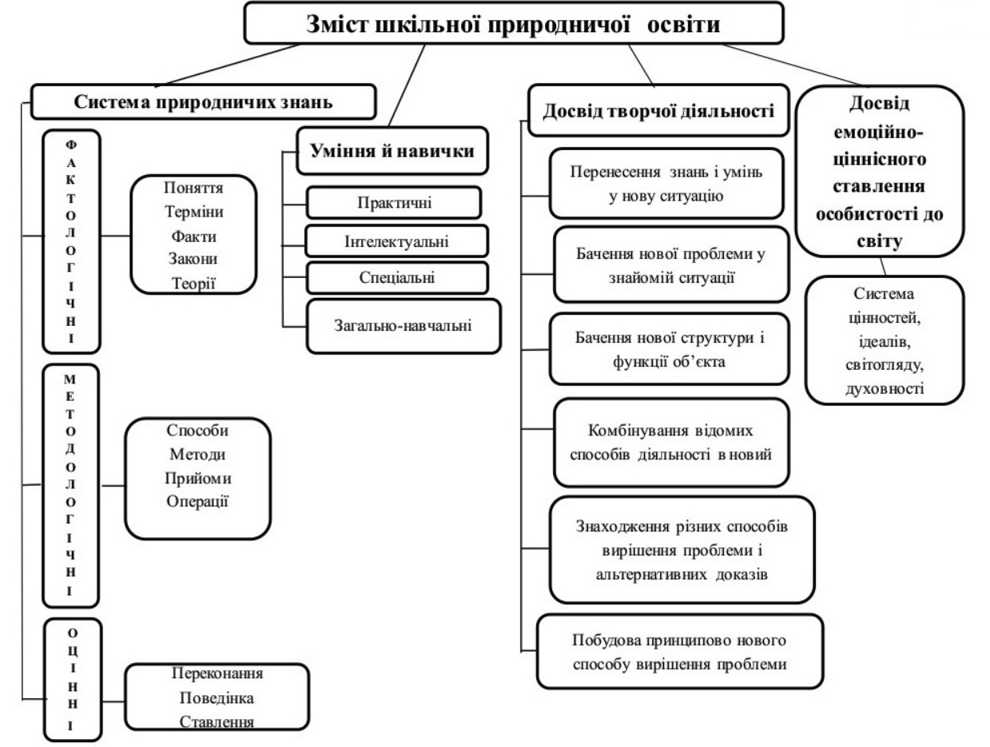

Slide 6
Перелік навчальних програм з хімії, рекомендованих МОН України, для реалізації варіативної складової навчальних планів
https://mon.gov.ua/ua/osvita/zagalna-serednya-osvita/navchalni-programi/navchalni-programi-kursiv-za-viborom-fakultativiv
Основи хімічних знань
Цікава хімія
Зв’язок між історичним розвитком та сучасною хімією

Slide 7
Навчальні програми курсів за вибором та факультативів з хімії
Основи хімічних знань
Цікава хімія
Зв’язок між історичним розвитком та сучасною хімією
Хімія в побуті
Хімія і довкілля
Кроки до хімії
Розрахунки з розчинами
У світі окисно - відновних реакцій
Хімія живих організмів
Метали і неметали навколо нас
Розв’язування задач з хімії
Безпека харчування
Розв’язування задач з хімії
Основи біохімії
Біохімія нітрогеновміс них органічних сполук
Дослідженя органічних речовин методами оптичної спектроскопії
Вибрані питання загальної та органічної хімії
Розв’язування та складання завдань з хімії
Основи медичної хімії
Хімічна екологія

